Slide 1





TRƯỜNG TIỂU HỌC ..................
CHÀO MỪNG CÁC EM ĐẾN VỚI TIẾT
TIẾNG VIỆT LỚP 1
Giáo viên: Phạm Thị Quyên

Slide 2
xung phong
xanh biếc
yêu mến
khiêm tốn
khu rừng

Slide 3
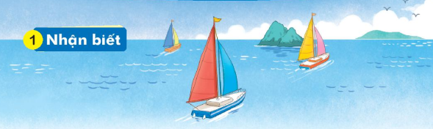


Slide 4

uôi
uôm
muối muỗi nguội tuổi
buồm muỗm nhuốm nhuộm

Slide 5







Slide 6
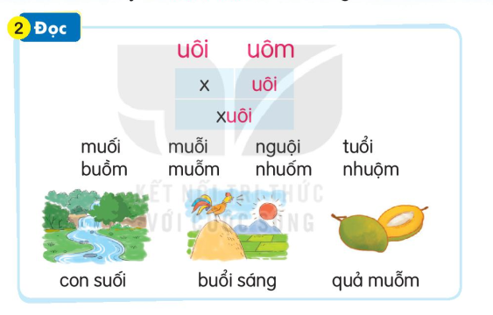

Slide 7


Slide 8
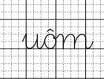

Slide 9
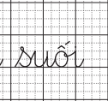

Slide 10


Slide 11
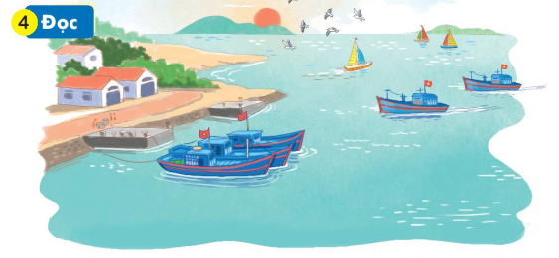
/
uôi
Buổi sớm mai, ông mặt trời nhô lên từ biển. Mặt biển sáng lấp lánh. Đàn hải âu sải cánh bay liệng trên bầu trời. Xa xa là những cánh buồm căng gió. Phía bến cảng, những chiếc tàu cá nối đuôi nhau vào bờ.
/
/
/
uôm
/
uôi

Slide 12


Slide 13


